Slide 1


Slide 2


Slide 3
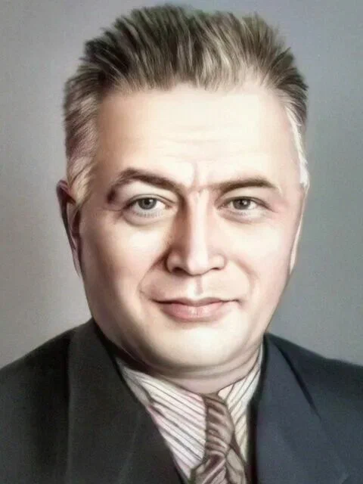
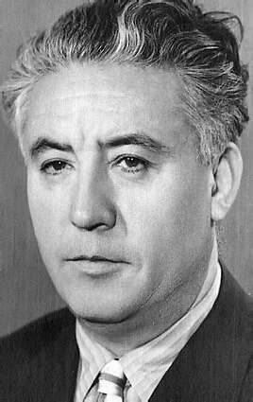
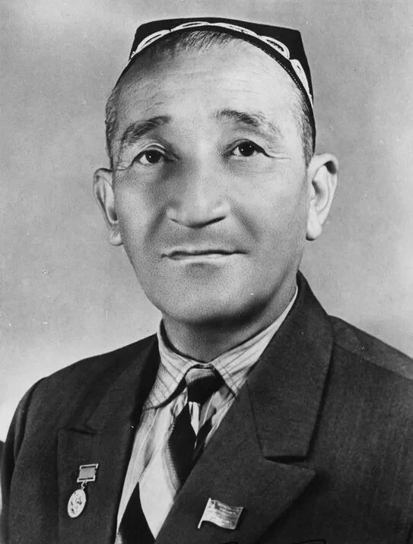
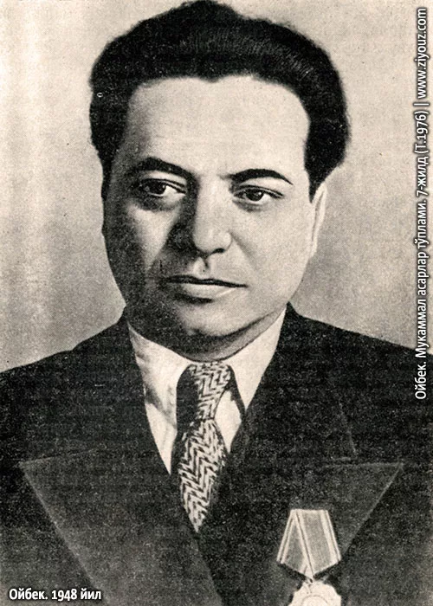
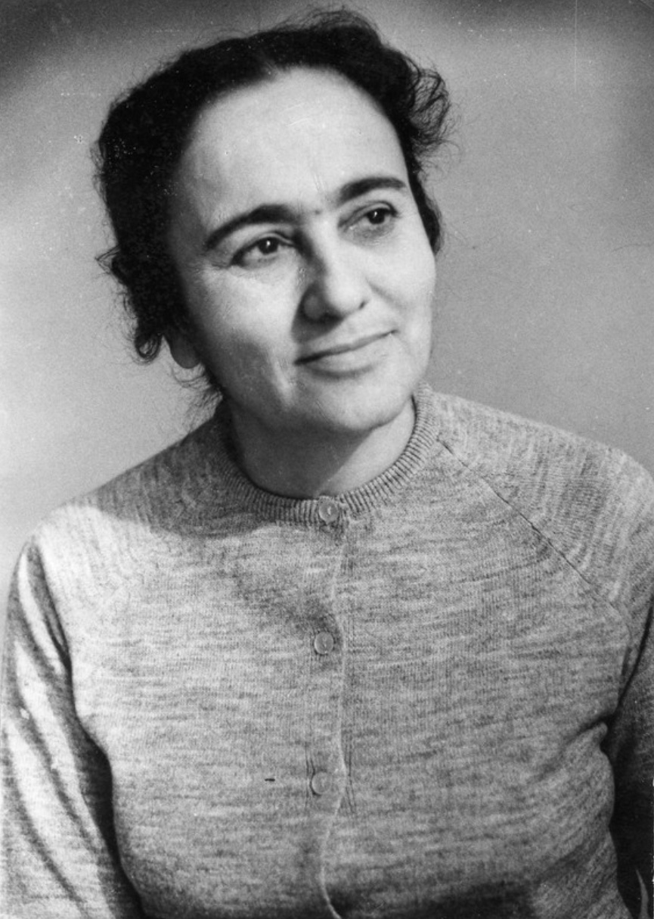
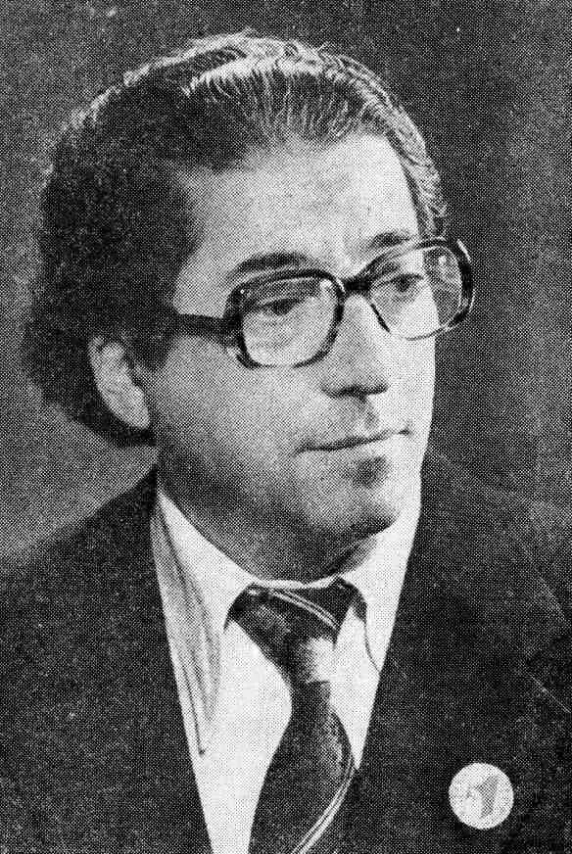
На страницах журнала в XX веке
Абдулла Каххар
Гафур Гулям
Айбек
Уйгун
Зульфия
Мирмухсин

Slide 4
УЗБЕКСКИЙ НОМЕР 2026
– юбилейный выпуск к 585-летию со дня рождения Алишера Навои, включающий оригинальное жизнеописание поэта и мыслителя – обзор современной узбекской прозы и поэзии
– презентация узбекской литературной периодики
– уникальная подборка текстов лучших современных узбекских авторов. Среди них: Евгений Абдуллаев, Тагай Мурад, Вадим Муратханов, Рифат Гумеров и др.

Slide 5
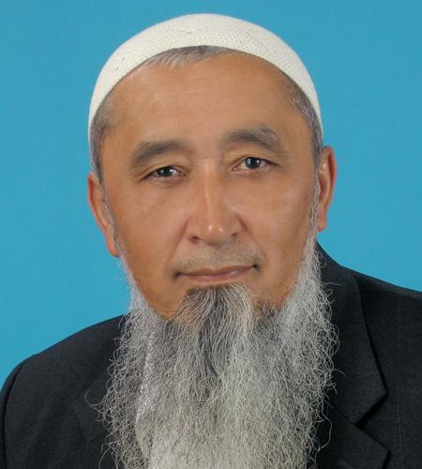
«Была сокрыта скорбь моя». уникальный труд про жизнь Навои с точки зрения духовного пути и практики суфизма
Сабит Мадалиев – поэт, прозаик, философ, публицист, автор суфийской поэзии и притч.

Slide 6
